Slide 1

Controle de Versão

Slide 2
Agenda
O que é controle de versão
Tipos de Sistemas de Controle de Versão
Sistema de controle de versão Local
Sistema de Controle de versão Centralizado
Sistema de Controle de versão Distribuído
Sobre o Git
Funcionamento
Comandos básicos
Referências
Prática

Slide 3
O que é controle de versão
O controle de versão é um sistema que registra as mudanças feitas em um arquivo ou um conjunto de arquivos ao longo do tempo de forma que você possa recuperar versões específicas. Com isso ele oferece uma maneira muito mais inteligente e eficaz de organizar seu projeto, pois é possível acompanhar um histórico de desenvolvimento.

Slide 4
Tipos de Sistemas de Controle de Versão
Sistema de controle de versão Local
Sistema de Controle de versão Centralizado
Sistema de Controle de versão Distribuído

Slide 5

Sistema de controle de versão Local
É a abordagem mais simples e consiste em salvar localmente diferentes versões dos arquivos e códigos.

Slide 6

Sistema de Controle de versão Centralizado
Para lidar com a necessidade de trabalhar em conjunto com outros desenvolvedores, foram desenvolvidos Sistemas de Controle de Versão Centralizados (Centralized Version Control System ou CVCS). Esses sistemas possuem um único servidor central que contém todos os arquivos versionados e vários clientes que podem resgatar (check out) os arquivos do servidor. Por muitos anos, esse foi o modelo padrão para controle de versão. Exemplos: CVS, Subversion, Perforce e Sourcesafe.

Slide 7
Sistema de Controle de versão Centralizado
Desvantagem
A principal é que o servidor central é um ponto único de falha. Se o servidor ficar offline não será possível trabalhar em conjunto ou salvar novas versões dos arquivos durante esse período. Se o disco do servidor do banco de dados for corrompido e não existir um backup adequado, perde-se tudo — todo o histórico de mudanças no projeto, exceto pelas únicas cópias que os desenvolvedores possuem em suas máquinas locais. VCSs locais também sofrem desse problema — sempre que se tem o histórico em um único local, corre-se o risco de perder tudo.

Slide 8

Sistema de Controle de versão Distribuído
Surgem como alternativa aos Sistemas de Controle de Versão Centralizada . Nesse modelo, se tem vários repositórios remotos com os quais se pode colaborar, com diferentes grupos de pessoas, de diversas maneiras, simultaneamente no mesmo projeto. Isso permite que se estabeleça diferentes tipos de workflow (fluxo de trabalho) que não são possíveis em sistemas centralizados, como por exemplo o uso de modelos hierárquicos.
Exemplos: Git, Mercurial, Bazaar ou Darcs.

Slide 9
Sobre o Git
Entre 2002 e 2005, o projeto do kernel do Linux começou a usar um sistema proprietário chamado BitKeeper.
Em 2005, o relacionamento entre a comunidade que desenvolvia o kernel e a empresa que desenvolvia comercialmente o BitKeeper se desfez, e o status de isento-de-pagamento da ferramenta foi revogado. Isso levou a comunidade de desenvolvedores do Linux (em particular Linus Torvalds, o criador do Linux) a desenvolver sua própria ferramenta baseada nas lições que eles aprenderam ao usar o BitKeeper. Alguns dos objetivos do novo sistema eram: Velocidade, design simples, suporte robusto a desenvolvimento não linear (milhares de branches paralelos), Totalmente distribuído e capaz de lidar eficientemente com grandes projetos como o kernel do Linux (velocidade e volume de dados).
Atualmente há versões para Linux, Mac Os e Windows.

Slide 10
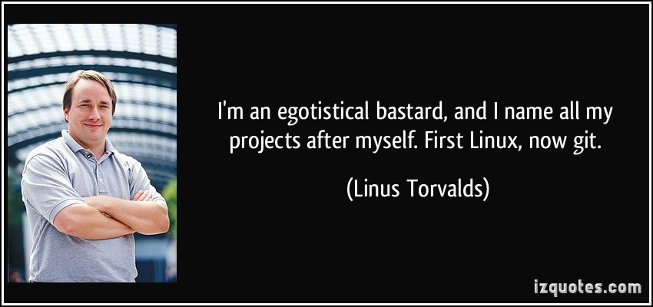
Sobre o Git

Slide 11
Sobre o Git
A maior diferença entre Git e qualquer outro VCS está na forma que o Git trata os dados. Enquanto a maior parte dos outros sistemas armazena informação como uma lista de mudanças por arquivo. Esses sistemas (CVS, Subversion, Perforce, Bazaar, etc.) tratam a informação que mantém como um conjunto de arquivos e as mudanças feitas a cada arquivo ao longo do tempo

Slide 12

Sobre o Git

Slide 13
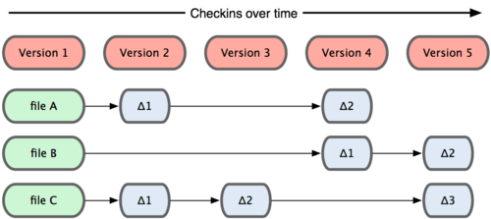

Funcionamento
VCS X Git

Slide 14
Funcionamento
A maior parte das operações no Git precisam apenas de recursos e arquivos locais para operar, por exemplo, para navegar no histórico do projeto, não é preciso requisitar ao servidor o histórico para que possa apresentar a você — ele simplesmente lê diretamente de seu banco de dados local. Tudo no Git tem seu checksum (valor para verificação de integridade), isso significa que é impossível mudar o conteúdo de qualquer arquivo ou diretório sem que o Git tenha conhecimento. Essa funcionalidade é parte fundamental do Git e é integral à sua filosofia.

Slide 15

Funcionamento
O repositório do Git está dividido em três partes:
Diretório de trabalho
Área de preparação
Repositório

Slide 16
Comandos básicos
Antes de inicializar o git, crie uma pasta para criar o repositório e em seguida rode o comando:
$ git init <diretório de trabalho local>
$ git init bare < repositório compartilhado>
Comando para criar uma cópia de um repositório:
$ git clone /caminho/para/o/repositório
Para cópia de repositório remoto:
$ git clone usuário@servidor:/caminho/para/o/repositório
Adicionar um arquivo ao repositório
$ git add nome_do_arquivo
Salvar alterações em repositório:
$ git commit -m “Comentarios”

Slide 17
Comandos básicos
Exibe o status do repositório
$ git status
Exibe log de operações
$ git log
Mostra as alterações mais recentes
$ git show HEAD

Slide 18
Referências
https://git-scm.com - Página oficial
Downloads:
https://git-scm.com/download/win - Windows
https://git-scm.com/download/linux - Linux
http://rogerdudler.github.io/git-guide/index.pt_BR.html - git guia prático
https://www.codecademy.com/ - Oferece diversos cursos online inclusive um curso de Git
https://bitbucket.org/ - Serviço online para hospedagem de repositórios. É gratuito para até 5 usuários.

Slide 19
Obrigado!!!

